Slide 1
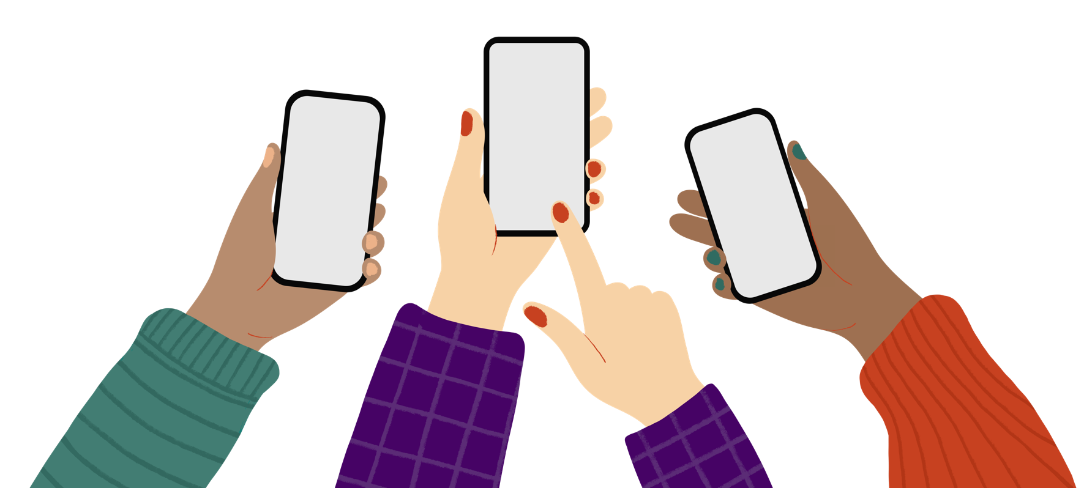
Kurs i digital vardag, del 1 av 5
Kurs i digital vardag
Del 1 av 5

Slide 2
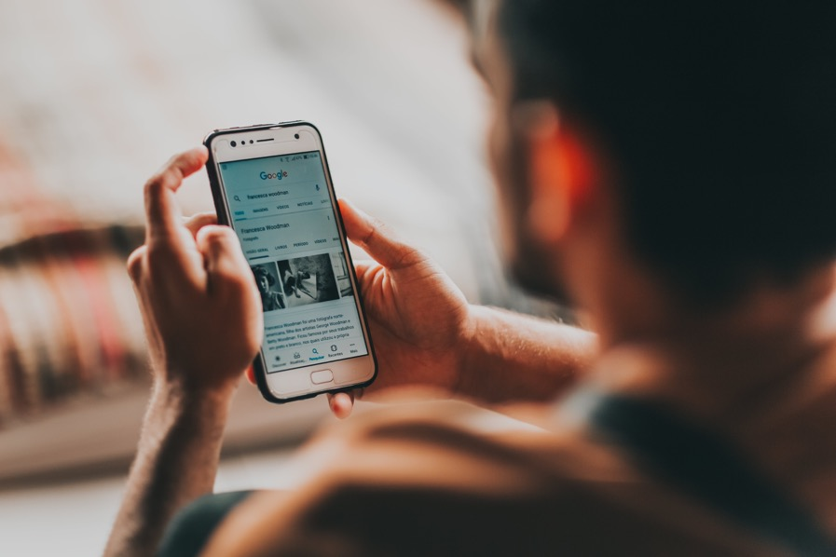
Vad ska vi lära oss på kursen?
Att söka information på internet

Slide 3
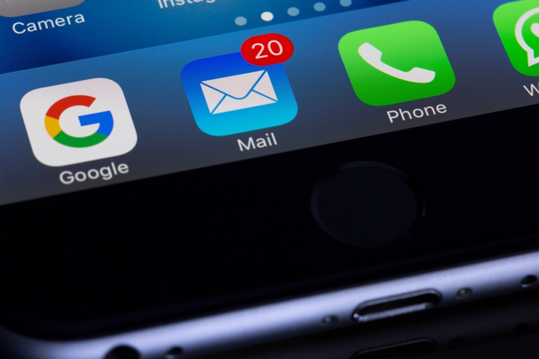
Vad ska vi lära oss på kursen?
2. Skicka e-mail

Slide 4
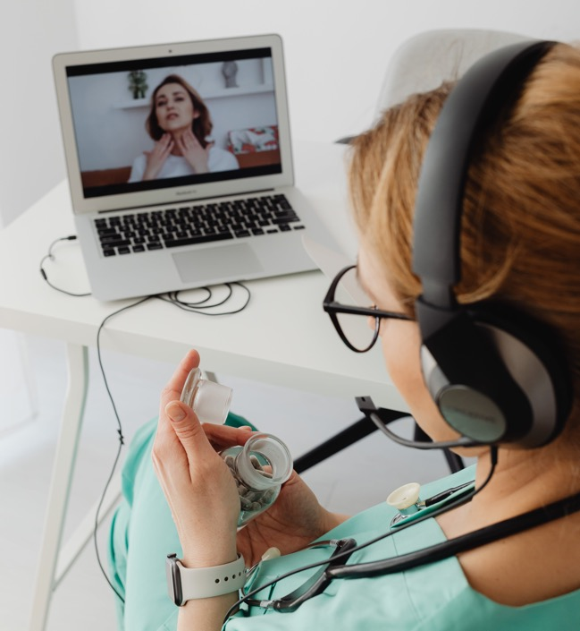
Vad ska vi lära oss på kursen?
3. Söka vård, söka bostad

Slide 5
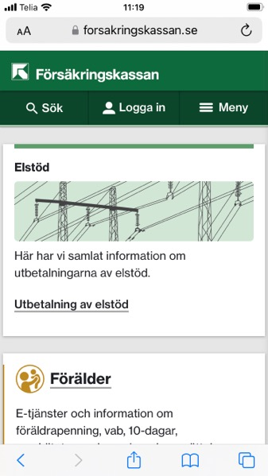
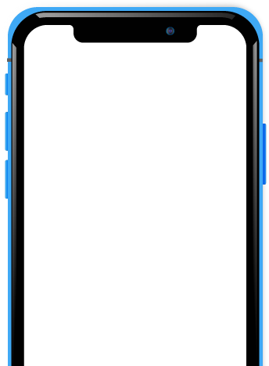
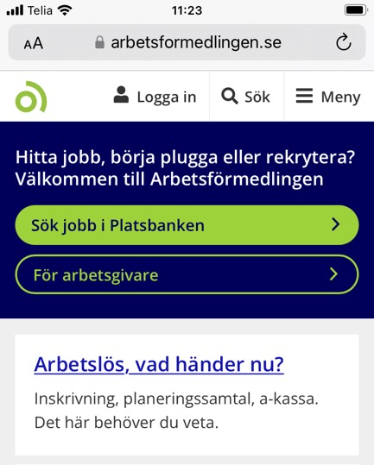
Vad ska vi lära oss på kursen?
4. E-tjänster och myndigheter

Slide 6
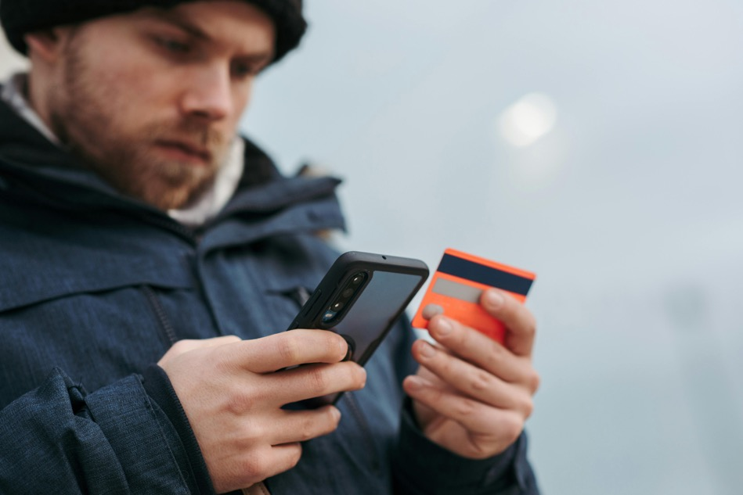
Vad ska vi lära oss på kursen?
5. Betala en faktura och internetbank

Slide 7
Varför är det viktigt att lära sig använda en smartphone?

Slide 8
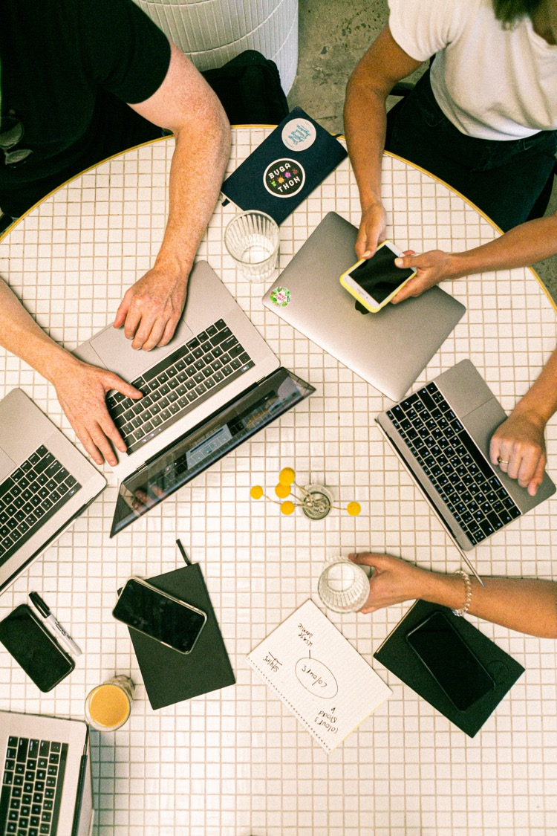
Vad betyder digitalisering?
Digitalisering
är en process
som har som syfte att göra saker enklare och bättre
med hjälp av digitala verktyg.

Slide 9
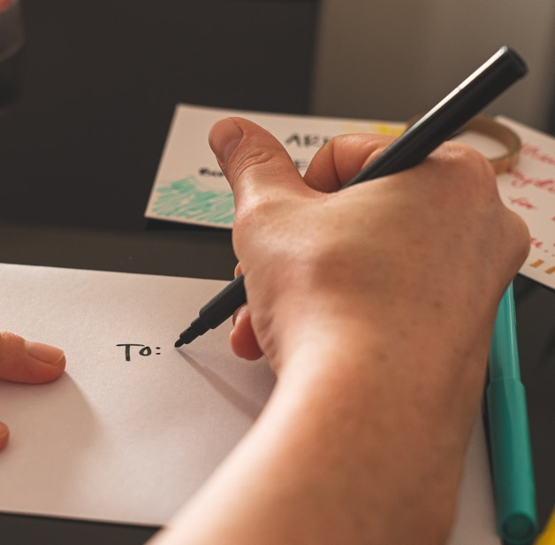
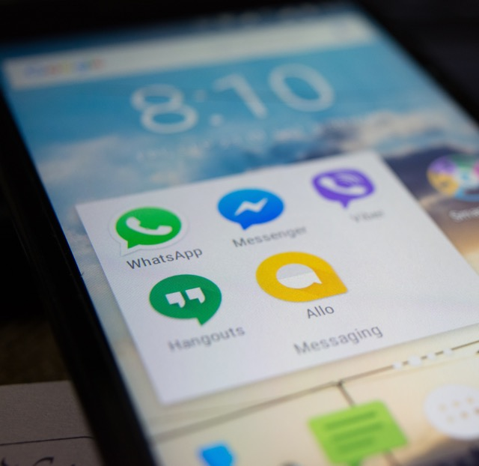
Vad betyder digitalisering?
Gamla lösningar ersätts med nya:
mobil

Slide 10
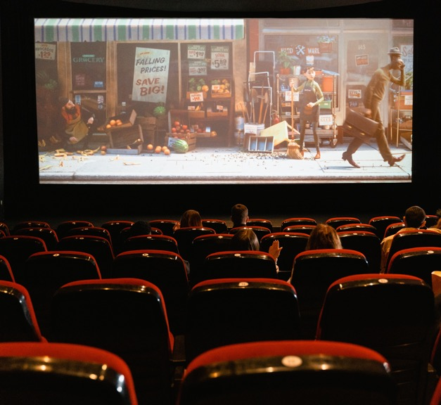
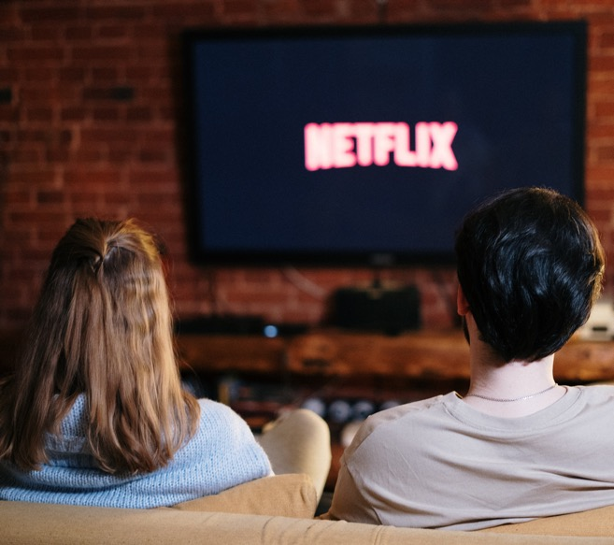
Vad betyder digitalisering?
Gamla lösningar ersätts med nya:

Slide 11
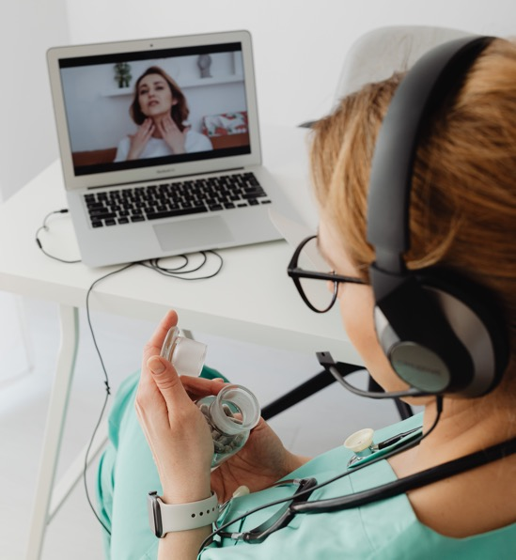
Vad betyder digitalisering?
Gamla lösningar ersätts med nya:

Slide 12
Hur kan digitalisering göra din vardag lättare?

Slide 13
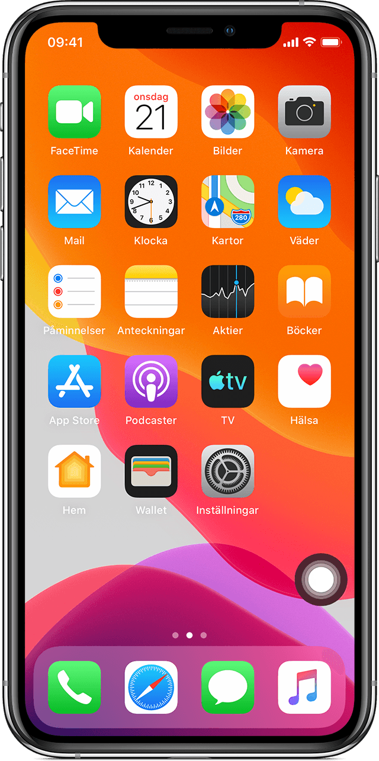
Min mobil
Vilka funktioner finns i min mobil?
Testa:
Klocka
Ficklampa
SMS
Kalender

Slide 14
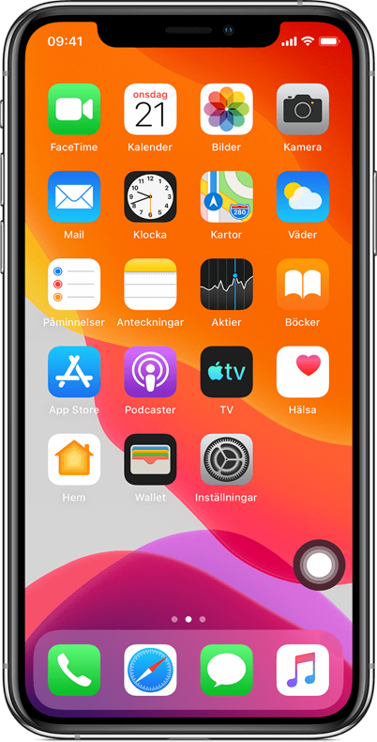
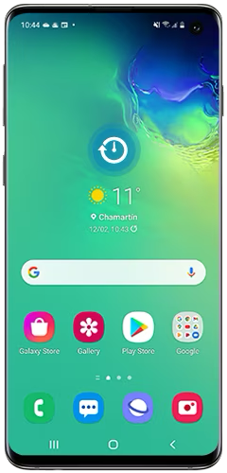
Ladda ner appar
Ladda ner en app från:
App Store (Iphone)
Google Play (Android)
App Store
Google Play

Slide 15
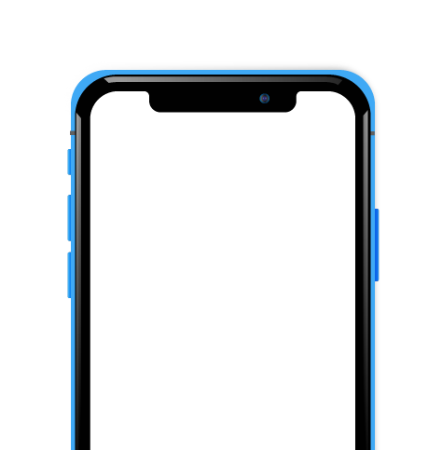
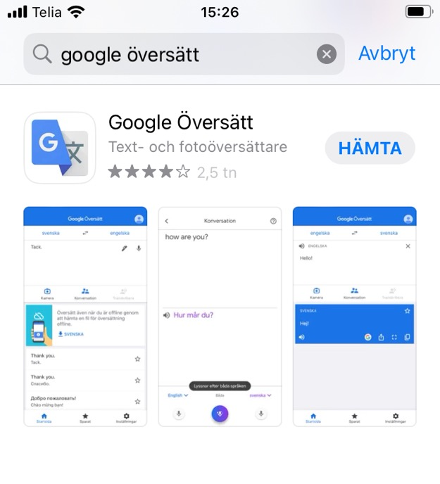
Google translate
- en app som hjälper dig med att översätta
Sök ”Google Translate”
i App Store
Ladda ner appen

Slide 16
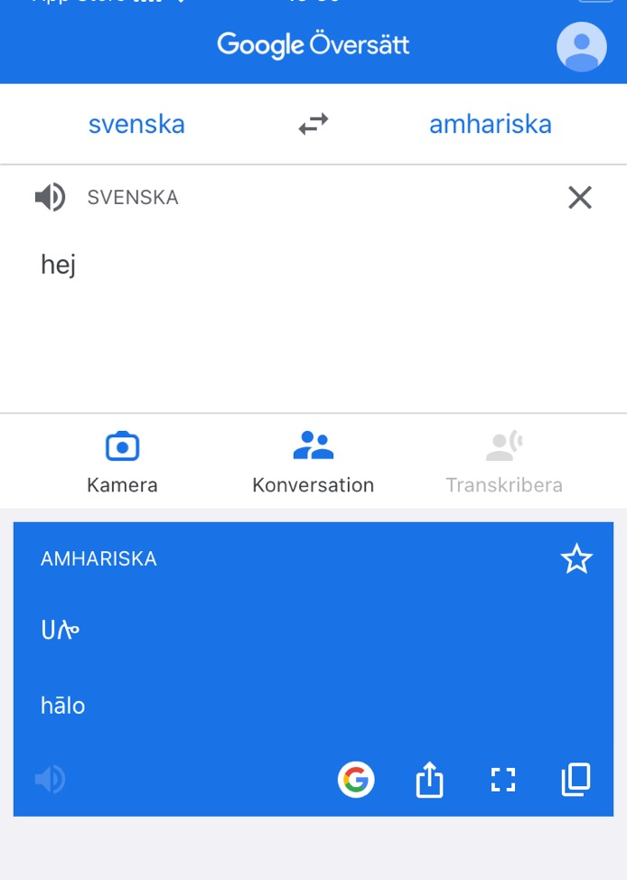
Google translate
Språk du översätter från
Språk du översätter till
Skriv text här
Här kommer översättningen

Slide 17
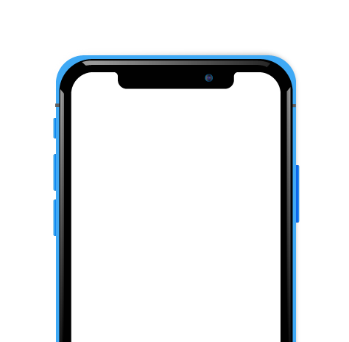
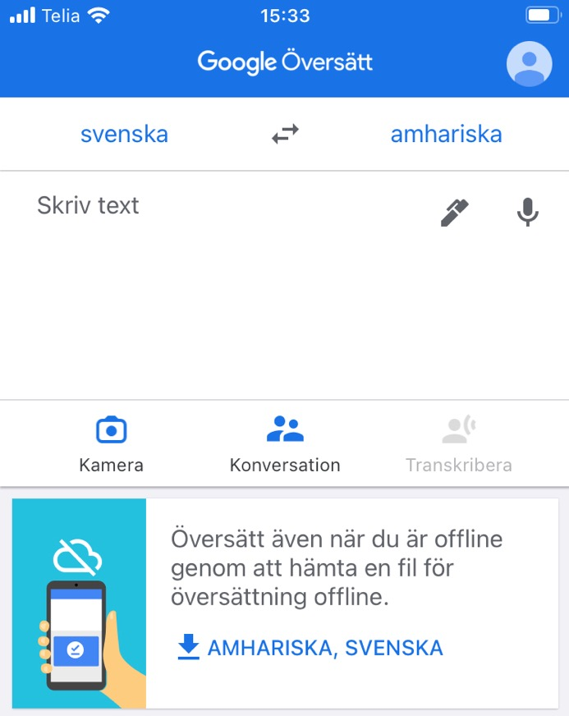
Google translate
Testa översätta med kameran!
Testa mikrofonen!

Slide 18
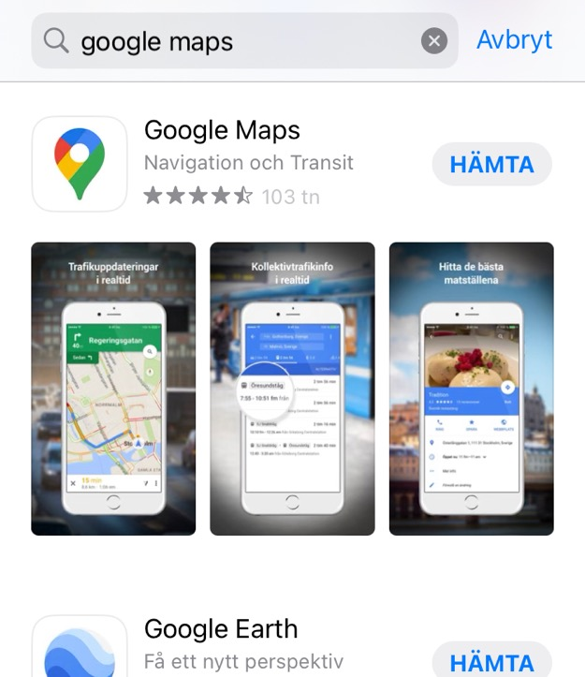
Google maps
- en app som visar kartor och hur du hittar
Sök ”Google maps”
i App Store.
Ladda ner appen

Slide 19
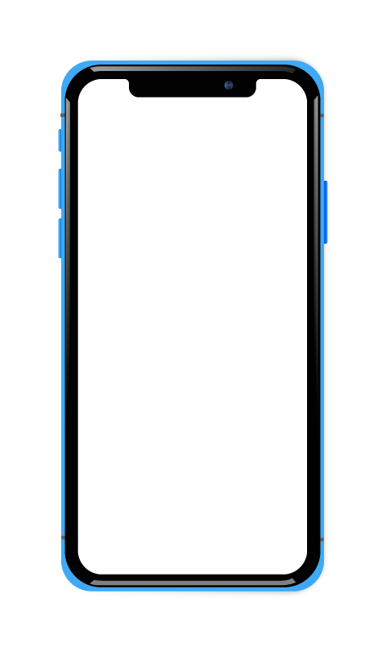
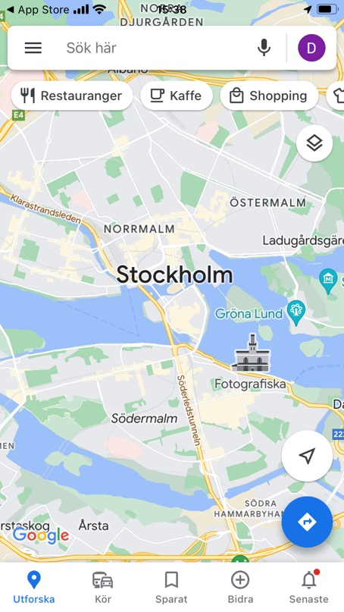
Google maps
- en app som visar kartor och hur du hittar
När du öppnar Google maps visas det en karta av ditt närområde.
Kolla runt på kartan, känner du igen några platser?
Klicka på en av platserna på kartan. Vad ser du?
Här ser du var du är på kartan!

Slide 20
Google maps
Hitta en plats: Centralstationen
Hitta en väg dit!
Testa att hitta fler platser.

Slide 21
Testa själv hemma!
Hitta och ladda ner appar:
Försäkringskassan
Arbetsförmedlingen
Vi ska lära oss att använda apparna på nästa träffar.

Slide 22
Vi ses igen om en vecka!
Tack för idag 👏
Nästa vecka ska vi lära oss om: Att söka information på internet

